Slide 1

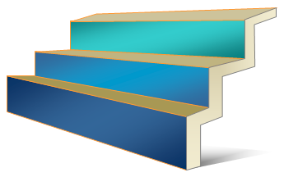
微机原理及接口技术
车向泉
email：chexq@mail.xidian.edu.cn

Slide 2
课程名称： 微机原理与系统设计（CS3005L） Microcomputer Principle and System Design
学时：46＋16 62＋28
学分：3.0
课程内容：必修
考核方式：闭卷 总成绩＝期末考试×65% ＋实验成绩×20%＋平时成绩×15%
Notes:
总成绩=期末考试成绩×65%+实验成绩×20%+平时成绩×15%

Slide 3
卓越班：
课程名称： 微机应用系统及设计（CS6009）
学时：66＋28
学分：5.0
课程内容：学院选修
考核方式：闭卷， 总成绩＝期中考试×5%＋期末考试×65% ＋实验成绩×20%＋平时成绩×10%

Slide 4
数字电路 与逻辑设计
计算机组织 与体系结构
单片机电路 设计与开发
微机原理
与系统设计
嵌入式系统、
嵌入式程序设计

Slide 5
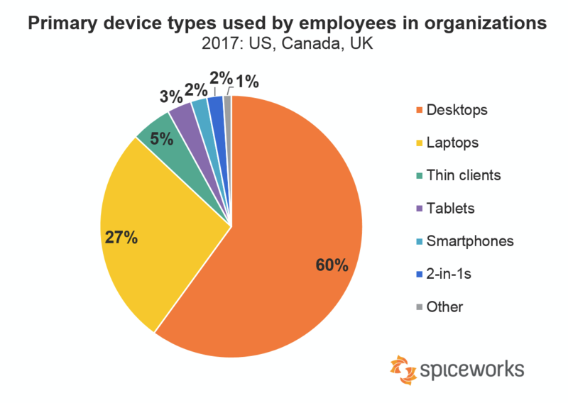
办公场所PC的使用率
桌面PC
笔记本
瘦客户端
平板
智能手机
二合一设备
市场分析机构 SpiceWorks 对美国、加拿大和英国地区将近1000名IT专家 进行了追踪调查，从而了解办公场所的PC选购和使用情况。

Slide 6
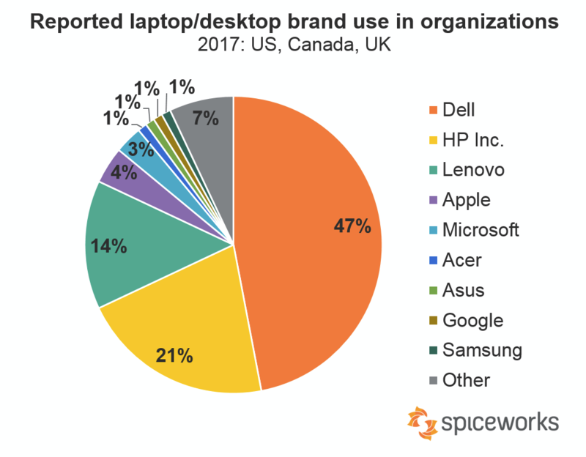
办公场所PC的使用率

Slide 7
本课程的内容
以8086/8088 CPU构成的微机系统为例，介绍微机系统的组成、工作原理。
为实现特定的任务，如何对上述微机系统进行功能扩展。

Slide 8

为什么要学习这门课？
通过本课程的学习， 希望同学们能够初步掌握(或了解)以下技能：
根据工程需要，选择合适的微处理器(或单片机)，通过增加适当的外围芯片，构成应用系统，使他们能够按照设计意图稳定、可靠地工作(包括硬件和软件两方面)。

Slide 9
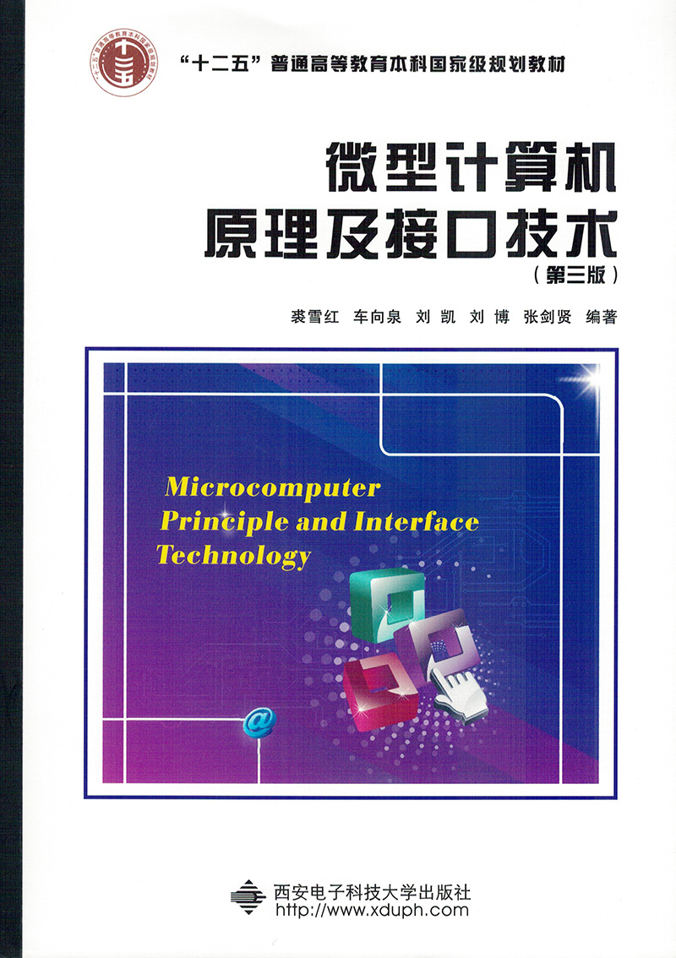
教材及参考资料
教材：
《微型计算机原理及
接口技术(第三版)》
裘雪红 等 编著
西安电子科技大学出版社
2015年8月

Slide 10
教材及参考资料
参考书：
Intel 微处理器（第八版） THE INTEL MICROPROCESSORS 8086/8088, 80186/80188, 80286, 80386, 80486, Pentium, Pentium Pro Processor, Pentium II, Pentium III, Pentium 4, and Core2 with 64-Bit Extensions Architecture, Programming, and Interfacing Eighth Edition [美] Barry B. Brey著，金惠华等译（691页） 电子工业出版社

Slide 11
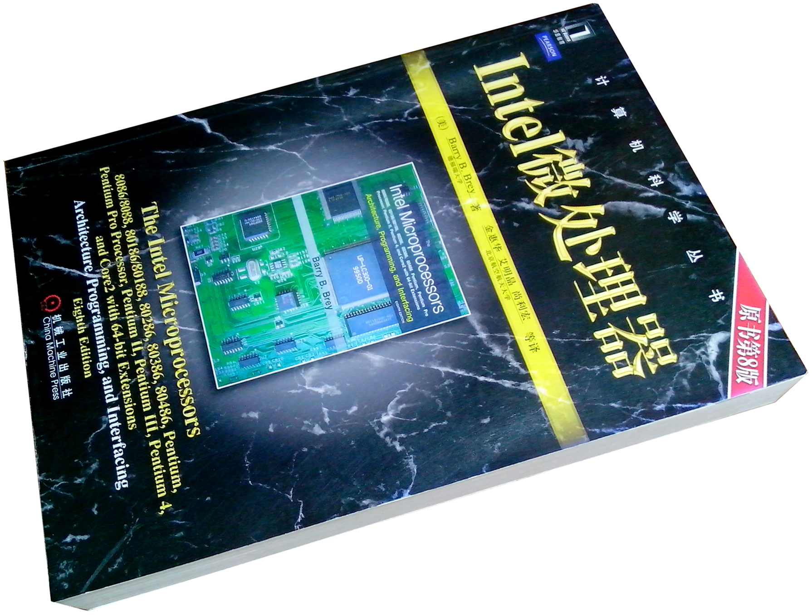
教材及参考资料
参考书：

Slide 12
教材及参考资料
参考书：
Intel 汇编语言程序设计（第五版） Assembly Language for Intel-Based Computers , 5th Edition [美] Kip R. Irvine 著， 温玉杰、梅广宇、罗云彬 译（660页） 电子工业出版社，2007年
汇编语言 基于x86处理器（原书第7版） Assembly Language for x86 Processors , 7th edition [美] Kip R. Irvine 著，Florida International University , 2014 贺莲、龚奕利（武汉大学）译（526页） 机械工业出版社

Slide 13
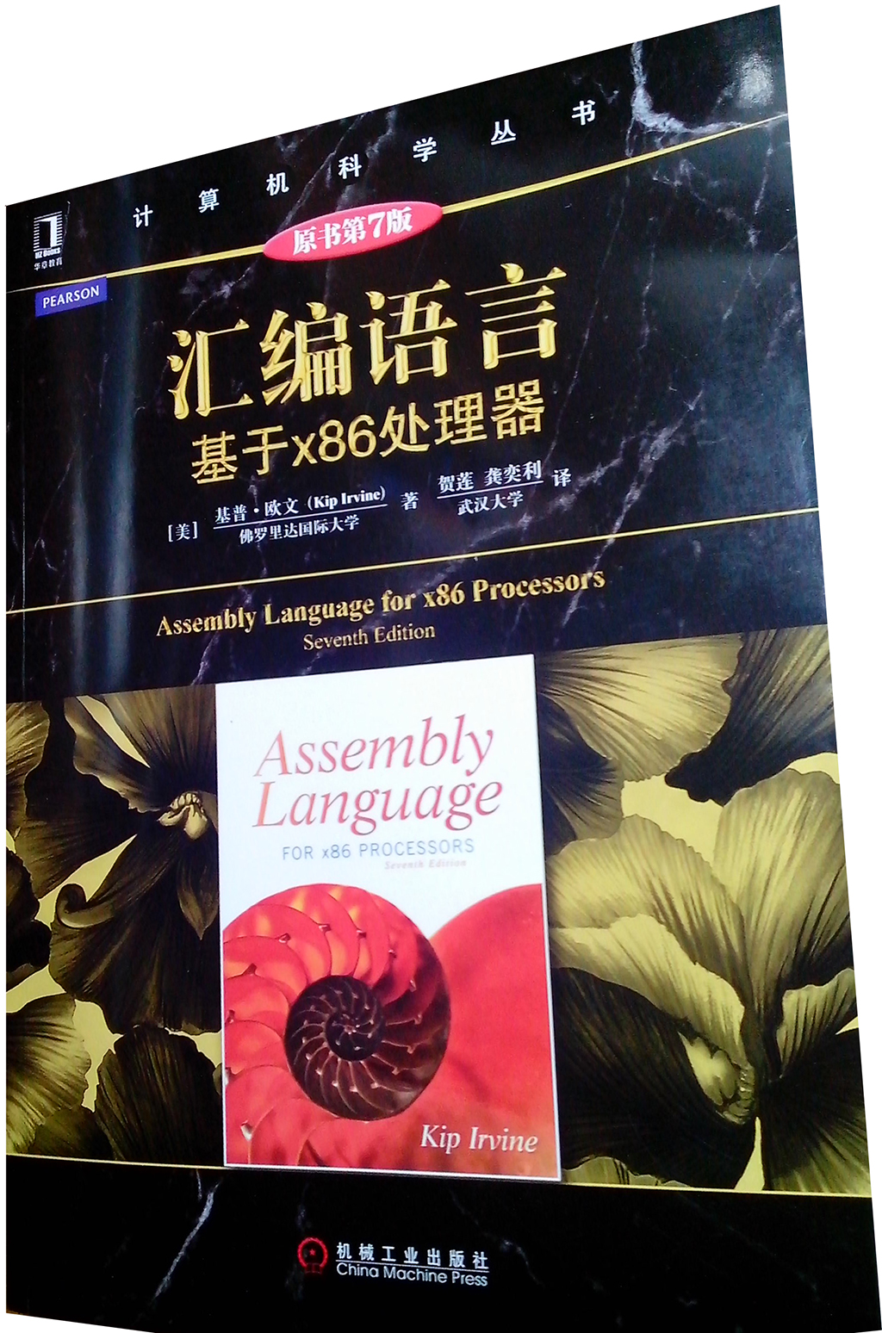
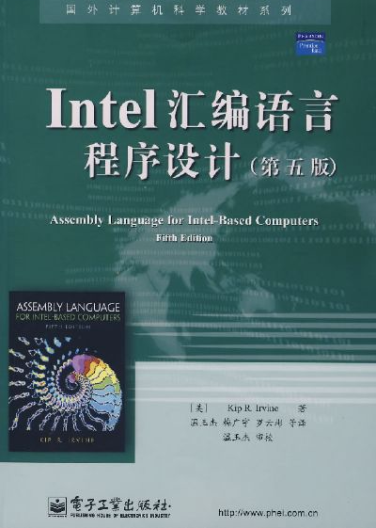
教材及参考资料
参考书：

Slide 14
教材及参考资料
进一步阅读：
1.《英特尔® 64 和 IA-32 架构软件开发人员手册》 Intel® 64 and IA-32 Architectures Software Developer Manuals Intel 公司 下载网址： https://software.intel.com/en-us/articles/intel-sdm pdf 文档，卷1：基本体系结构；卷2：指令集； 卷3：系统编程指南；卷4：Model-Specific Register。2017.7 版本，共4744页。

Slide 15
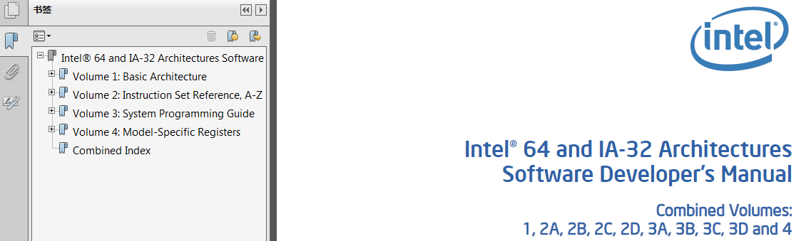
教材及参考资料
进一步阅读：
1.《英特尔® 64 和 IA-32 架构软件开发人员手册》 Intel® 64 and IA-32 Architectures Software Developer Manuals

Slide 16
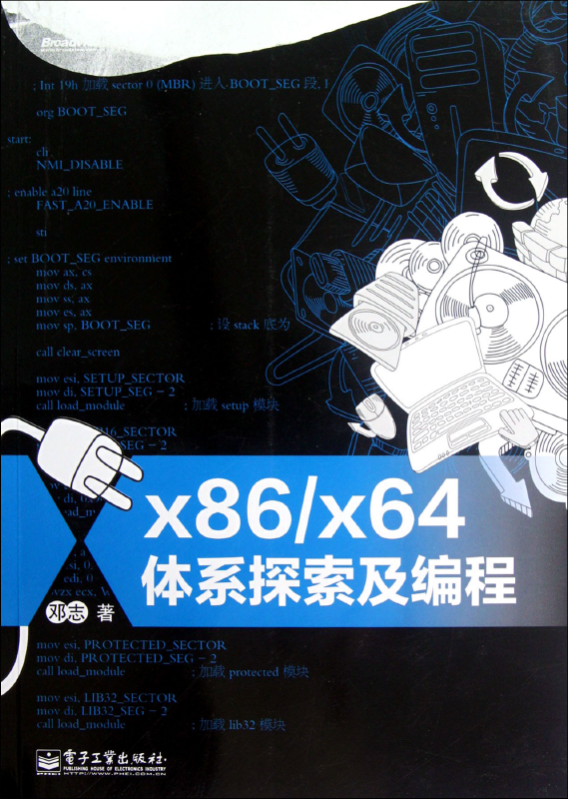
教材及参考资料
进一步阅读：
2.《x86/x64体系 探索及编程》 邓志 著 电子工业出版社 2012.10

Slide 17
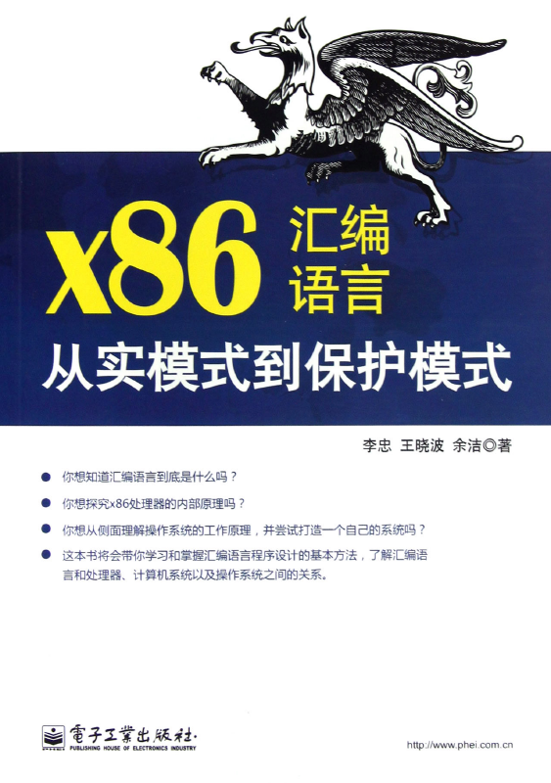
教材及参考资料
进一步阅读：
3.《x86汇编语言： 从实模式到 保护模式》 李忠、 王晓波、 余洁 著 电子工业出版社 2013.1

Slide 18

西电学堂 课程网址：
http://xt.xidian.edu.cn/G2S/site/chexq-mc.html

Slide 19

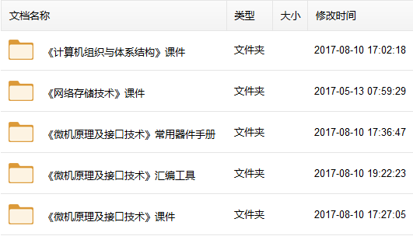
课件下载
西电云盘下载链接：
http://pan.xidian.edu.cn:80/link/2BB1F1A3D0C646FF7C2E2BD585BEEF60

Slide 20
微机原理及接口技术
第1章 序论：微型计算机概述
1.1 基本概念

Slide 21
1.1 基本概念
微处理器
微型计算机
微型计算机系统
单片机
单片机系统
SOC
嵌入系统

Slide 22
微机原理及接口技术
第1章 序论：微型计算机概述
1.2 微处理器概述

Slide 23
历史回顾
宾夕法尼亚大学莫尔学院的 J.Presper Eckert 和John Mauchly
ENIAC：美国军方投资，二战中已投入运行，1946年公开
1944年，Von Neumann帮其明确目标，在备忘录中提出了EDVAC设计构想 → 冯·诺依曼结构
Herman Goldstine发表了这份备忘录
与ENIAC同一时期
Howard Aiken在哈佛建造了Mark-I
Mark-III、Mark-IV：数据、指令存储在不同的物理空间 → 哈佛结构

Slide 24
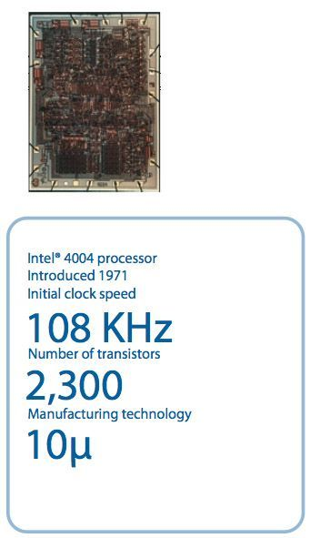
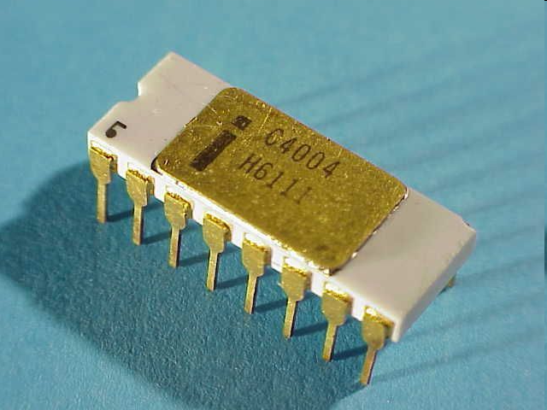
1.2 微处理器概述
一、Intel微处理器的发展
第一代
1971年11月15日：
世界上第一块个人微型处理器4004诞生，售价每个$200。
4位微处理器。
最先应用于Busicom计算器。

Slide 25
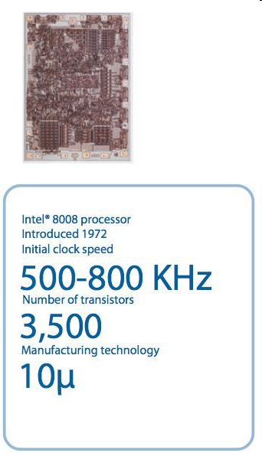
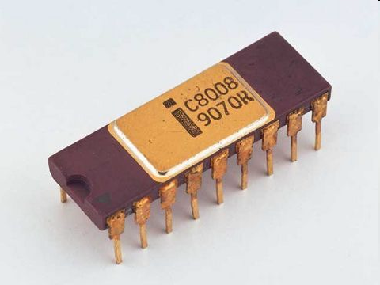
1.2 微处理器概述
一、Intel微处理器的发展
第一代
1972年：8008微处理器。
8位微处理器。
于1974年被一款名为Mark-8的设备采用。

Slide 26
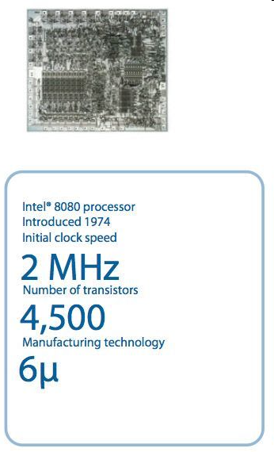
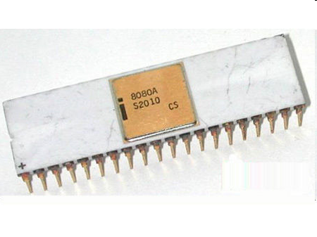
1.2 微处理器概述
一、Intel微处理器的发展
第二代
1974年：8080微处理器。
8080有幸成为了第一款个人计算机Altair的大脑，计算机爱好者花费395美元即可购得 Altair 套件。

Slide 27
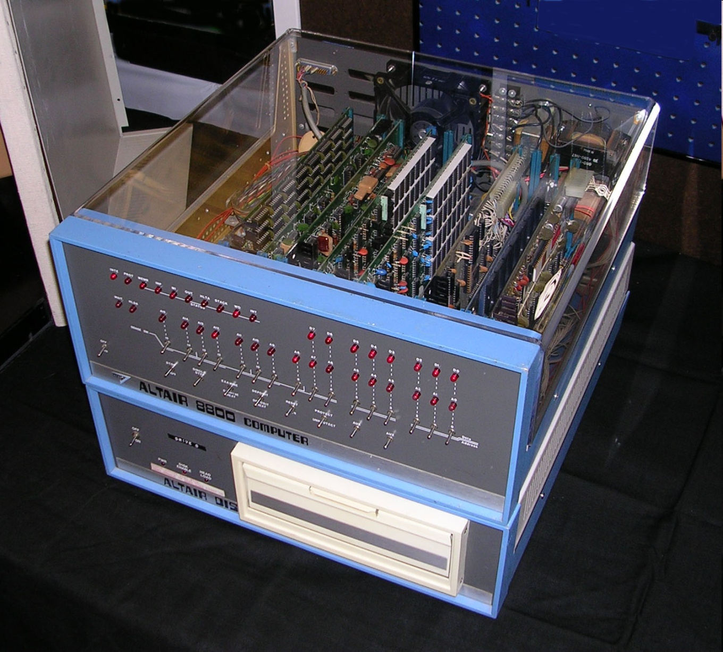
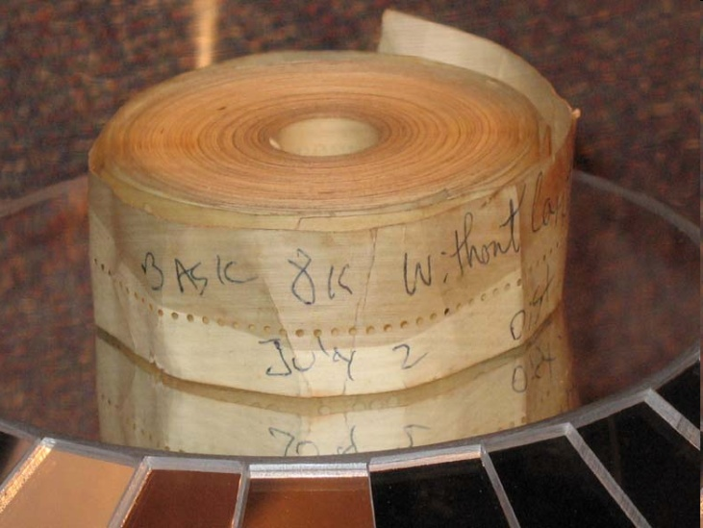
Altair 8800 Computer with 8 inch floppy disk system
This is an original copy of 8K BASIC on paper tape for the MITS Altair 8800 computer. The BASIC interpreter was written by Bill Gates, Paul Allen, and Monte Davidoff. The tape is labeled “BASIC 8K without cassette” and dated July 2 (1975) .

Slide 28

过去的20年对我来说是一个令人难以置信的冒险过程。在这个过程最初开始的那段日子，我还是个大学二年级的学生，那天，我和我的朋友保罗·艾伦正站在哈佛大学广场上忘情地阅读《大众电子学》杂志上有关一台小计算机的描述文章。在保罗和我兴奋地阅读这篇有关第一部真正的个人计算机的文章时，我们还不大清楚这种计算机会得到怎样的具体应用。但我们确信，它将会改变我们和整个计算机世界。我们那时的想法是对的。个人计算机革命发生了，它影响了亿万人的生活，把我们引导到从前连想都想不到的地方。
—— Bill Gates，未来之路，1995

Slide 29
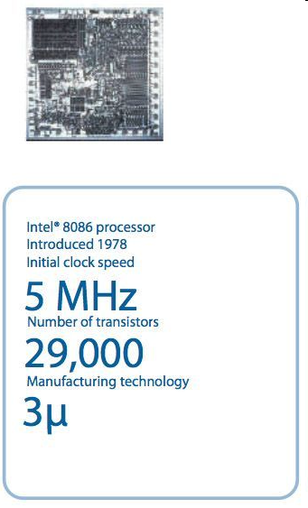
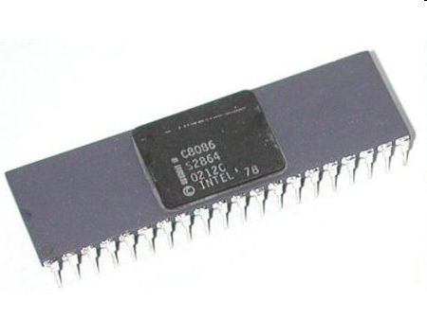
1.2 微处理器概述
一、Intel微处理器的发展
第三代
1978 年：8086/8088微处理器。
首枚16位微处理器。Intel成功将 8088 销售给 IBM全新的个人计算机部门，1981年，IBM推出的首批个人电脑就选用了英特尔8088芯片。

Slide 30
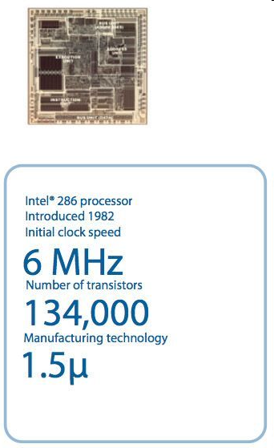
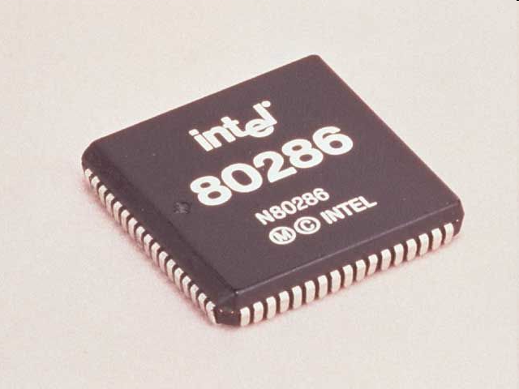
1.2 微处理器概述
一、Intel微处理器的发展
第三代
1982年：80286微处理器，英特尔的最后一块16位处理器。
实模式、保护模式。

Slide 31
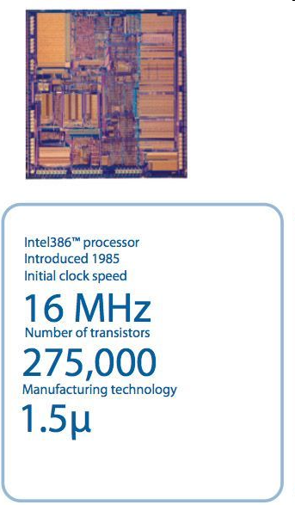
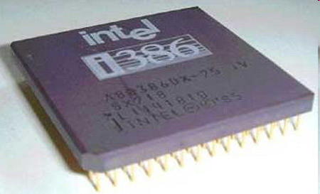
1.2 微处理器概述
一、Intel微处理器的发展
第四代
1985年：80386 微处理器。
是英特尔的第一代32位处理器；也是第一款具有“多任务”功能的处理器，对微软的操作系统发展有着重要的影响。

Slide 32
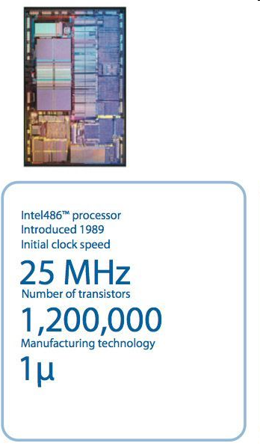
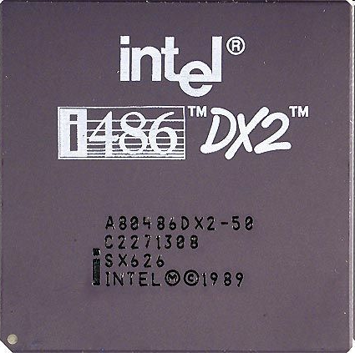
1.2 微处理器概述
一、Intel微处理器的发展
第四代
1989年：Intel 80486微处理器。英特尔最后一款以数字为编号的处理器。
内置高速缓存、数学协处理器。

Slide 33
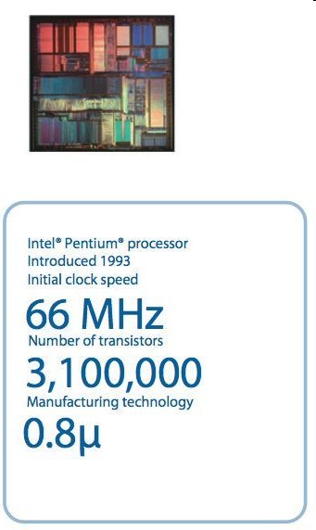
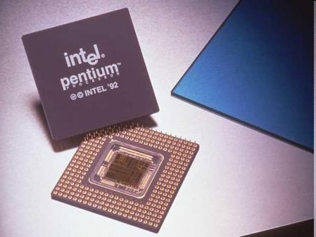
1.2 微处理器概述
一、Intel微处理器的发展
第五代
1993年3月10日：Intel Pentium微处理器。晶体管数大幅提高、增强了浮点运算功能、并把十年未变的工作电压降至3.3V。
可同时执行两条指令。

Slide 34
1.2 微处理器概述
一、Intel微处理器的发展
第五代
1995年以后，Pentium Pro、Pentium II、Pentium III
2000年，Pentium 4
工作电压：1.3V
Intel's first microprocessor, the 4004, ran at 108 KHz, compared to the Intel® Pentium® 4 processor's initial speed of 1.5 GHz. If automobile speed had increased similarly over the same period, you could now drive from San Francisco to New York (about 4100 Km) in about 13 seconds.
2001年，Itanium，64位(IA-64)，VLIW结构。

Slide 35
1.2 微处理器概述
多核 处理器
一、Intel微处理器的发展
1996年，Stanford Hydra CMP 处理器 将4个基于MIPS的处理器集成在一个芯片上。
DEC/Compaq研究团队建议将8个简单的Alpha核和一个两级Cache组合到一个单芯片上。
IBM于2001年率先推出双核产品，双核设计成为高端RISC处理器的标准。
2003年，Sun发布了两个双核处理器：Gemini和UltraSPARC IV。
2005年，当主频接近于4GHz时，Intel和AMD发现，单纯的主频提升已无法明显提高系统整体性能。
随着主频的升高、功率的增大，散热问题。

Slide 36
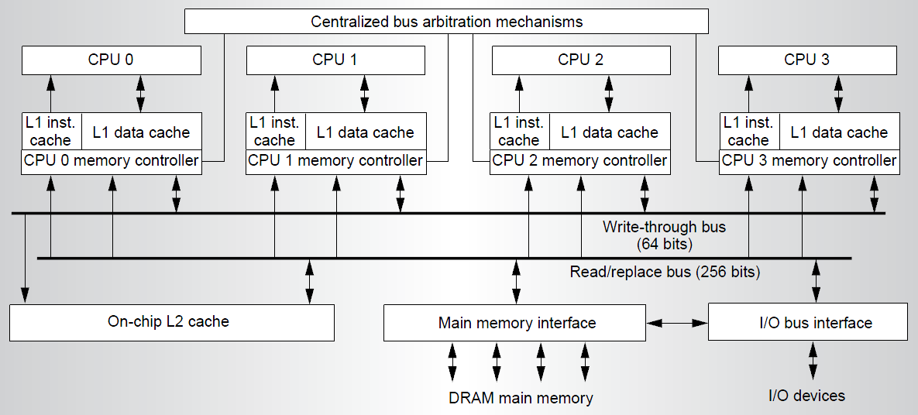
1.2 微处理器概述
多核 处理器
An overview of the Hydra CMP
CMP：Chip Multi-Processor，单片多核处理器

Slide 37
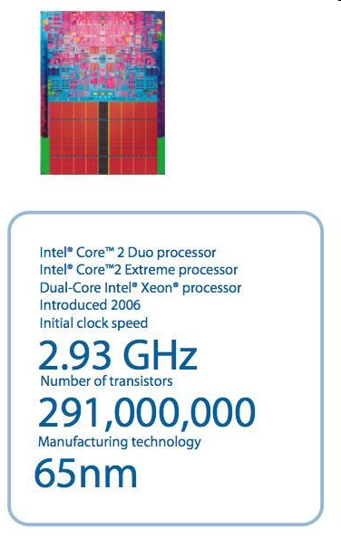
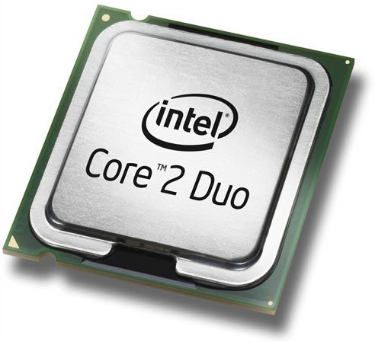
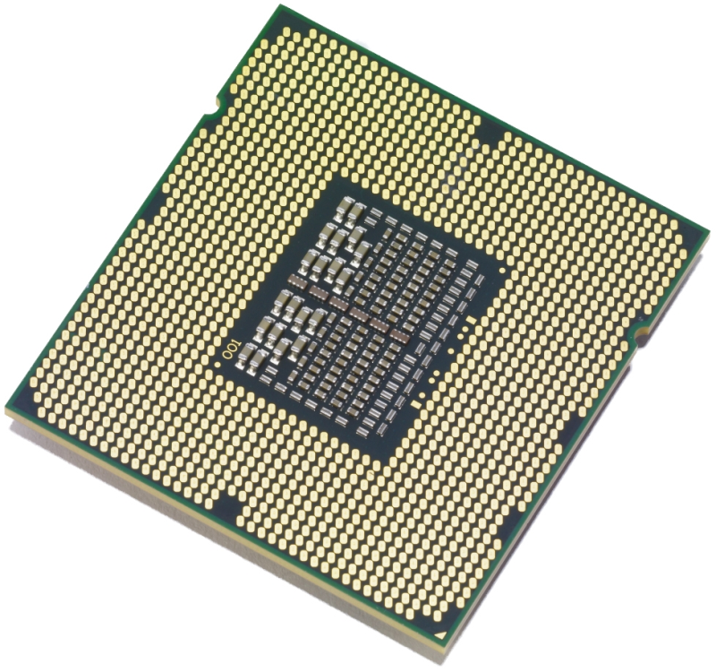
1.2 微处理器概述
一、Intel微处理器的发展
多核 处理器
2005～2006年：双核处理器。
酷睿2 工作电压：0.765V

Slide 38
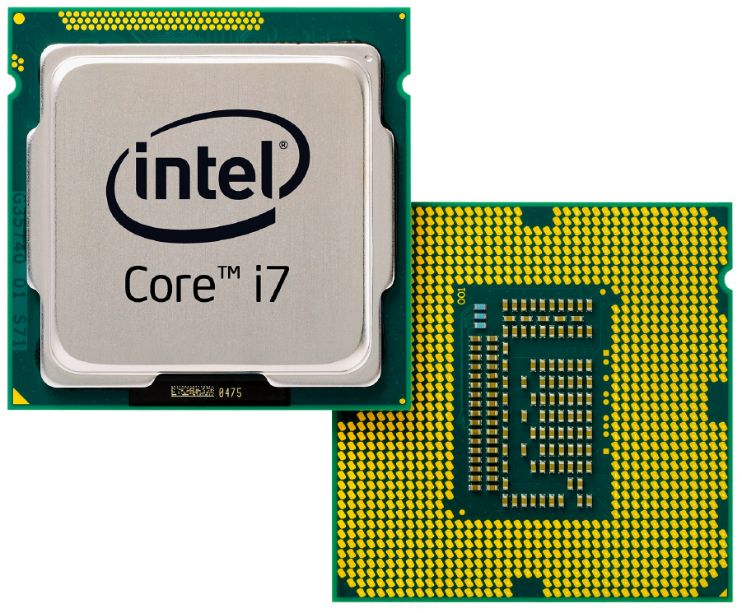
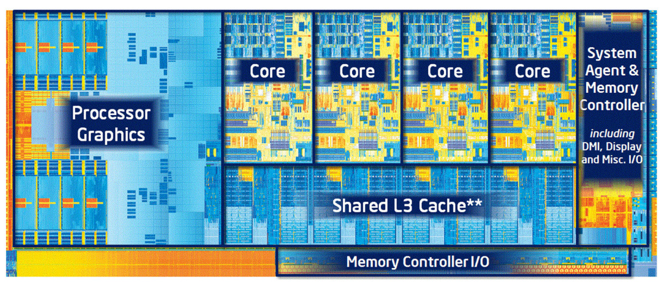
1.2 微处理器概述
一、Intel微处理器的发展
x64构架(Intel EM64T，Intel 64)的微处理器：
Intel Pentium Processor Extreme Edition
Intel Xeon processor 3000, 5100, and 5300 series
Intel Core 2 Extreme
Intel Core 2 Quad processors
Intel Core 2 Duo processor family
Intel Core i3 / i5 / i7 等
多核 处理器
EM64T：Extended Memory 64 Technology
Notes:
Intel的奔腾4和背后的NetBurst架构
这是Intel历史上最大的失败。
这个失败直接导致了：
CPU市场变成了Intel和AMD的二人转，
AMD出现了一大堆粉丝，
Intel间接放弃了Pentium这个品牌，
图拉丁吧的诞生。
很久很久以前，CPU市场还不是现在这样的格局。当时，PC业方兴，CPU设计制造入行门槛不算高，单单一个486，就有七八家公司在制造。如同现在漫山遍野的黄焖鸡米饭，说不清谁是正宗谁是山寨。
当然，这里面领先的企业一直是Intel。
转眼到了90年代末，随着行业发展，竞争激烈，一些公司相继退出了CPU制造业，当时，还在运作的相关企业大概还剩四家：
Intel、AMD、Cyrix、IDT。
其中，Cyrix和IDT明显就是要挂，最终也确实挂了，被来自台湾的威盛电子（VIA）收购，最后，VIA基本上也挂了。
这时候，如果AMD再撑不住，那Intel就会成为这个行业的垄断者，千秋万代一统江湖。
当时，AMD情况并不好，其拳头产品K6-2只能勉强和Intel的低端产品Celeron（赛扬）打平，尚不足以对Pentium II造成威胁，同时，在Pentium II的基础上，推出了性能更好的Pentium III。
intel的春秋大梦，看起来就不远处。
这个时候，悬崖边上的AMD推出了一款里程碑式的产品：基于K7架构的Athlon（速龙）。
得益于表现优异的K7架构，Athlon和Pentium III的性能基本相同，互有胜负。但是对Intel来讲比较要命的的是，Athlon的价钱只有Pentium III的一半到2/3。
不按常理出牌的AMD立刻就得到了市场的认同。
更要命的是，2000年3月6日，AMD率先发布了1G主频的Athlon。这是CPU历史上第一次突破1G大关。
而1G的Pentium III，则恰好晚了两天。
自4004开始，相继开发出8008、8086、286、386、486，一直到Pentium、Pentium II、Pentium III的CPU业王者Intel，居然让AMD拿了一血，这绝对是Intel的奇耻大辱。更何况，AMD已经开始侵蚀Intel的市场占有率了。Intel必须反击。
需要说明的是，那个时候，AMD和Intel的竞争是非常激烈的，远不是现在挤牙膏局面。1999年2月发布的Pentium III，速度只有500 MHz，而到了2000年3月，intel就把Pentium III翻倍提高到了1 GHz。
这个时间段内，在AMD的重压之下，Intel至少出了三个大力出悲剧的事故，其中每一个事故都可以在这个问题下构成一个单独的答案：
1，为了使用更快速的Rambus公司的内存，Intel开发了i820芯片组，该芯片组出现错误，被迫召回。
2，为了追求更高频率，Intel强行推出了1.13 GHz的Pentium III，该CPU出现错误，被迫召回。
3，为了更高速度，Intel选择了更高速的Rambus内存，而不是更便宜的DDR内存作为新一代内存方案，昂贵的Rambus被AMD等支持的DDR打得满地找牙，Intel被迫花巨资买断了和Rambus的合同，重回DDR阵营。
顺便说一句，Rambus绝对是坑Intel专业户……
忍无可忍，Intel终于憋出了大招：采用NetBurst架构的奔腾4。
Pentium 4的登场是震撼的。当时，AMD和intel还在1GHz左右奋战，最高也就是1.1G这个样子，而Pentium 4出场就是1.4G和1.5G，一下子就把AMD拉开了一大截。
但是很快大家就发现不对，Pentium 4为什么这么慢呢？倒不是说Pentium 4真的就比Pentium III慢，而是说，按照跑分情况测算，Pentium 4的1.5G大概只有Pentium III 1.2-1.3G的水平，到不了1.5G。
而之前，AMD和Intel都是耿直boy，相同频率的AMD和Intel，其速度基本相同，比如说，我的Athlon 750 MHz大概就和Pentium III 733 MHz相当。而这一次，Intel打破了这个常规,Pentium 4简而言之就是四个字：高频低效。为什么？奥秘就在这个NetBurst架构。
NetBurst架构的Pentium 4采用了20级流水线技术，而之前的Athlon和Pentium III都是10级。
简而言之，长流水线的好处是容易把频率做高，但是代价就是效率低。
然而，Intel非常看好NetBurst架构。虽然有效率损失，但是，因为频率能做高，总的来说还是划算的。Intel认为，NetBurst架构最终可以将CPU频率提高到惊人的10Ghz，而Intel还有很多手段来降低长流水线的效率损失。
于是，Intel正式将NetBurst架构作为公司的长期战略执行。
作为历史悠久的行业领军者，Intel在市场营销方面一直是强项，Intel inside、给电脑一颗奔腾的心，以及那个著名的等、登登灯邓的旋律一直在轰炸洗脑。再加上Pentium 4确实速度还可以，虽然有种种吐槽，但是总算推广开了。
另一边，AMD被逼无奈，耍了个滑头，除了多番指出Intel的高频低效缺点之外，干脆玩了个文字游戏，强行把1.67G的CPU标成2000+，意思是可以媲美Pentium 4的2G。上有政策，下有对策，古人诚不我欺。
可是，这个时候，一个神奇的产品登场了：图拉丁（Tualatin）。
图拉丁是最新一代使用130nm技术生产的Pentium III。相比于250nm和180nm的前两代产品，第三代的图拉丁性能更高，频率也更高，发热也更低，简直就是完美的CPU。
然而，这对Intel来说，并不是好消息：大家惊讶的发现，图拉丁的性能，比第一代采用180nm技术生产的Pentium 4更好。这就很尴尬了。对Intel来说，如果主推图拉丁，那之前针对Pentium 4的宣传就变成了妥妥的打脸。而现在，Intel的战略方向是NetBurst架构，这个架构目前虽然有问题，但是这是先进技术的发展方向，而图拉丁，则毫无疑问会被扔进历史的垃圾堆。
Intel最终痛下杀手，将图拉丁核心的奔腾3，将政治不正确的图拉丁，砍掉了。
但是，图拉丁还是有利用价值的啊，虽然不能挑战高端的Pentium 4，但是，还是可以阉割成赛扬，在低端和AMD的Duron战斗嘛。于是，低价高效的图拉丁赛扬，成了一代经典。当然，还有一批服务器用户，坚定的认为，CPU只要最好不要最潮，这些人是内行，Intel得罪不起，于是做了一批特供版的图拉丁奔三，增加了二级缓存，专供服务器市场使用。而这种服务器使用的Pentium III-S，就成了广大图拉丁粉丝心中的极品。
当然，现在图拉丁只是一个插曲，主线还是NetBurst大战AMD。
公平的说，Intel的眼光也不是很差，NetBurst并不是一个一无是处的架构。很快，Intel将130nm技术用在了第二代Pentium 4上，这一代的Pentium 4代号Northwood（北木）。北木核心总算能发扬出NetBurst的优点了，这一代奔腾4获得了成功。
另一方面，AMD也将新的130nm技术用在了新的Athlon XP上，同时完善了吹牛系统，将所有的CPU标称xx00+，对应相应的Pentium 4，也获得了巨大的成功。
当时的电脑圈，就像现在的手机圈一样，充满了争论。有支持性能略好但是价格更高的Pentium 4的，也有支持价格亲民性能不差的Athlon XP的，如同现在的苹果Vs安卓，华为Vs小米。热闹得很。
激战正酣之际，AMD又出了一个大招：支持64位计算的K8核心。PC终于进入了64位时代。而在这个时候，Intel是如何应对的呢？新一代使用31级流水线的Pentium 4。丧心病狂。20级的老一代Pentium 4效率已经够低了，更何况31级。于是大家惊喜的发现，新一代Pentium 4，效率没什么长进，频率倒是刷得飞起。而且，因为高频率，发热量也巨大。新一代3.8 GHz的Pentium 4，满载功率高达130瓦。从Pentium时代的十几瓦，到Pentium 3时代的30瓦，再到130瓦，CPU能耗出现了大跃进，那几年，卖电源和散热器的厂家，可没少发财。
Intel终于意识到，追求大力出奇迹的NetBurst，错了。
Intel放弃了开发4 GHz Pentium 4的计划，投身双核事业。为此，Intel的CEO在某个娱乐节目上，下跪道歉。
AMD方面来说，得益于新一代Pentium 4的弱势，K8，不但获得了商业上的成功，甚至挤进了服务器和高性能计算市场。
紧接着，AMD再接再厉，推出了双核的K8处理器。
Intel那边则有些乱了阵脚。NetBurst已经被证明不是一个好架构，但是覆水难收，炒糊了的菜含泪也要吃完。Intel没有办法，直接把两个Pentium 4核心放着了一个CPU里面，叫Pentium D，被戏称为“胶水双核”。
一个Pentium 4的发热已经很可观了，两个放一起简直是画美不看。
主打性价比的AMD，居然看到了自己的CPU卖得比Intel贵的那一天。那几年是AMD的黄金岁月。Intel在NetBurst上犯的致命错误给了AMD一个追赶乃至反超Intel的战略机遇期。
AMD赚了一大笔钱，用这笔钱，AMD收购了ATI，获得了显卡芯片设计制造能力，完成了对AMD来说至关重要的布局。
AMD好像要赢了？
不，Intel翻盘了。
怎么翻盘的？
还记得图拉丁吗？
当年，Intel虽说把桌面版的图拉丁砍了，但是，在笔记本市场上，高效率低能耗的图拉丁核心的Pentium III大受欢迎。
而移动版Pentium 4的耗电量完全不适合用在笔记本上。于是，一个以色列的小组在接下来的日子里继续在图拉丁的基础上改进Pentium III，先后出了Pentium M、Core solo、Core Duo系列。如果说桌面市场Intel和AMD还能打得来来回回，笔记本市场则完全成了图拉丁子子孙孙的天下，AMD半点机会都没。毕竟他家东西的发热其实也不低。图拉丁的子孙们有多高效呢？跑分结果表明，Pentium M 1.6G的性能足可以和2.4G的移动版Pentium 4抗衡。
一直有人在猜，如果把移动版的CPU请回来，Intel是不是就能战胜AMD呢？
在Pentium D看上去就要输的时候，Intel终于痛下决心，放弃NetBurst。Intel解散了NetBurst小组，部分人员离职，实际上彻底承认NetBurst失败。同时，在Core Duo的基础上开发了新一代的Core 2（酷睿）系列，其桌面版型号代号Conroe，俗称扣肉。
扣肉一出，游戏结束。
自此，AMD再也没有过过一天安生日子。再后来，就是i5秒全家，i7轰成渣了。
AMD后面的几代CPU，一蟹不如一蟹，最终堕落成农企。而Intel也贯彻了敌不动我不动的精神，挤牙膏的提升性能。我现在在用的四年半之前的E-1230V2，完全不觉得比现在主流电脑差。
那个一年从500M飙升到1G的激动人心的年代，结束了。
NetBurst可以说是Intel历史上最大的战略错误。在技术方面，Intel具有无与伦比的优势，但是因为在战略上走了一段弯路，给了AMD关键的5年喘息时机，如果从一开始Intel就坚持图拉丁路线，以Intel的资源，AMD即使活下来，现在也不可能混得很好，几乎没机会收购ATI。
而如果AMD不收购ATI，显卡市场也不是今天的格局。
同时，为了推进改善形象，Intel推出了酷睿，作为高端品牌，替代了Pentium。奔腾成了Intel旗下的中低端品牌。奔腾这样一个信达雅程度堪比奔驰宝马可口可乐的译名，和“给电脑一颗奔腾的芯”这种绝妙的广告词，辉煌不再。
而图拉丁，作为一个逆袭的传奇，成为了一种精神的象征。这种精神是：
最潮的，最商业化的技术，不一定是最好的技术。
最好的技术，才是最好的技术。

Slide 39
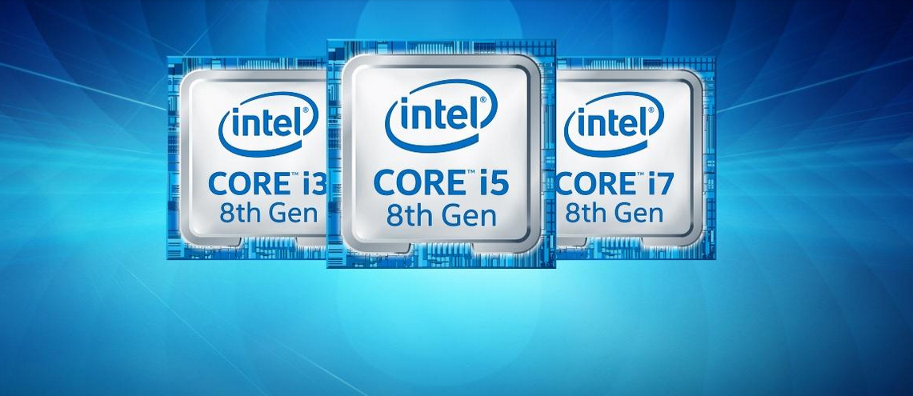
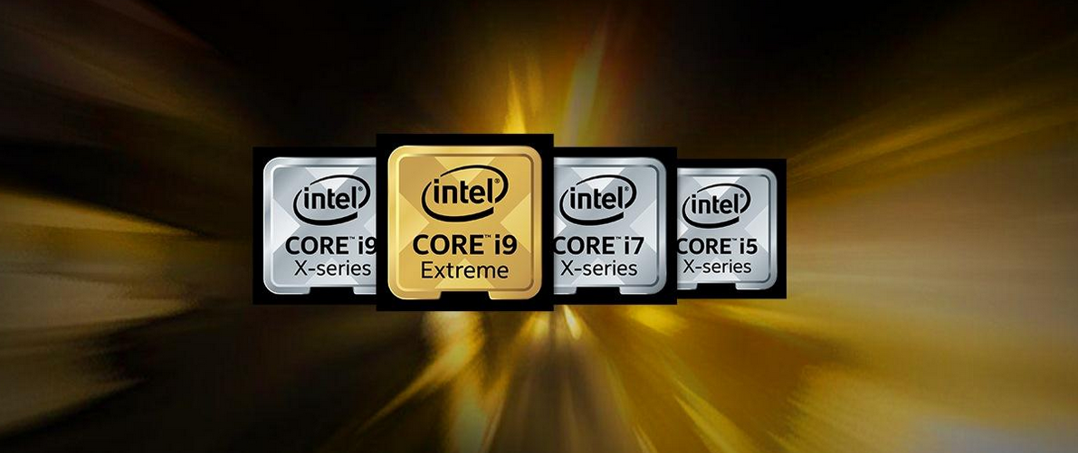
Intel处理器比较：
Intel® Core™ Processors
Intel® Core™ X-series Processors

Slide 40
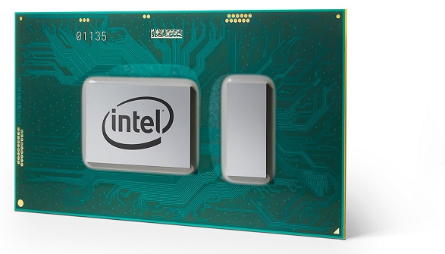
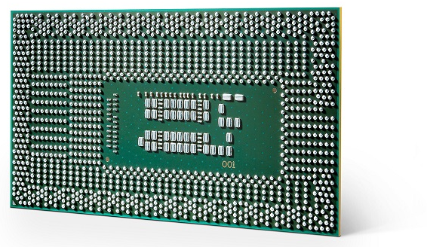
第八代英特尔酷睿处理器拥有四个系列：
Y-系列 —— 面向联网 PC 和无风扇、可拆卸的瘦客户机
U-系列 —— 轻瘦笔记本、变形本、迷你 PC、以及 2 合 1 笔记本
H-系列 —— 性能笔记本与移动工作站
S-系列 —— 桌面平台

Slide 41
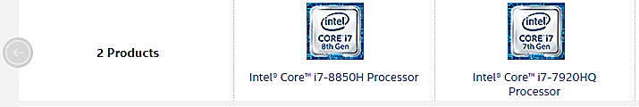
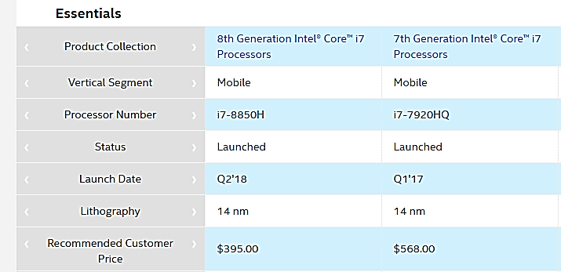
第八代移动i7处理器 vs 第七代移动i7处理器（1/4）

Slide 42
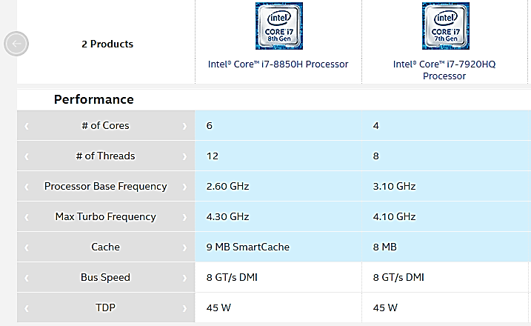
第八代移动i7处理器 vs 第七代移动i7处理器（2/4）

Slide 43
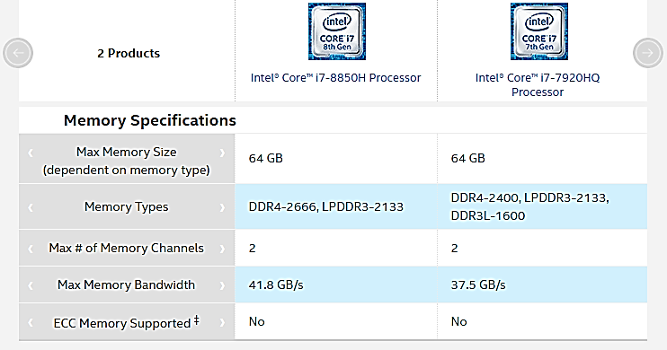
第八代移动i7处理器 vs 第七代移动i7处理器（3/4）

Slide 44
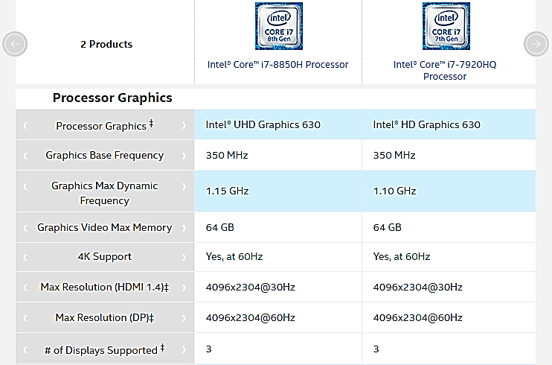
第八代移动i7处理器 vs 第七代移动i7处理器（4/4）

Slide 45
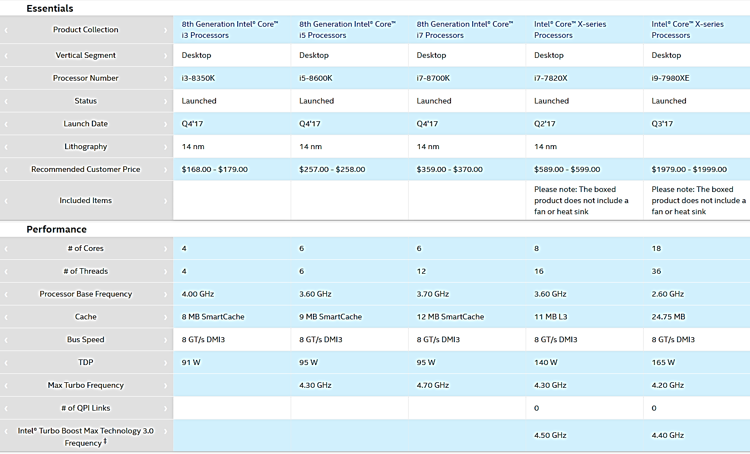
Compare Intel 8th Generation Desktop Processors (1/3)

Slide 46
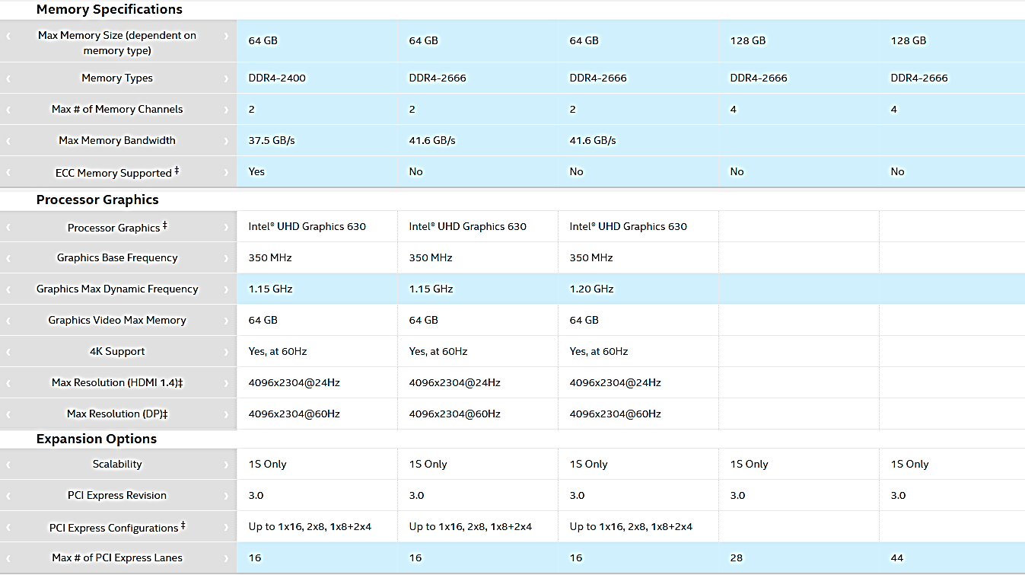
Compare Intel 8th Generation Desktop Processors (2/3)

Slide 47
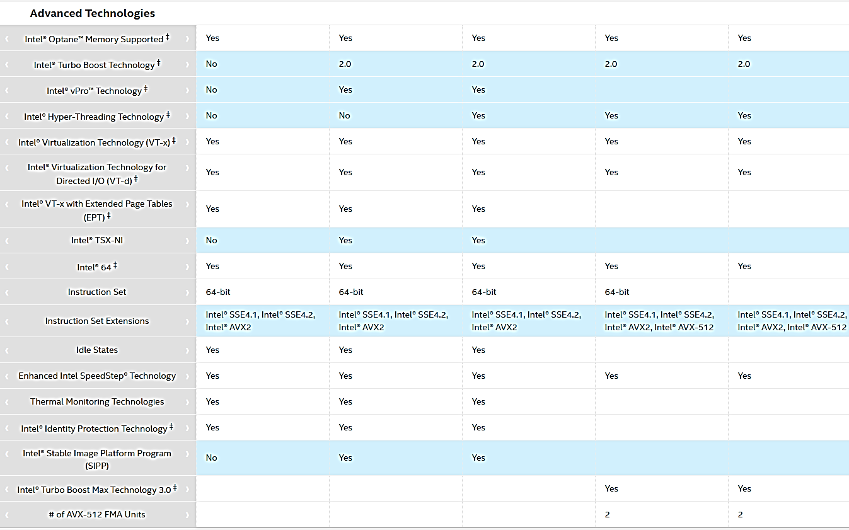
Compare Intel 8th Generation Desktop Processors (3/3)

Slide 48
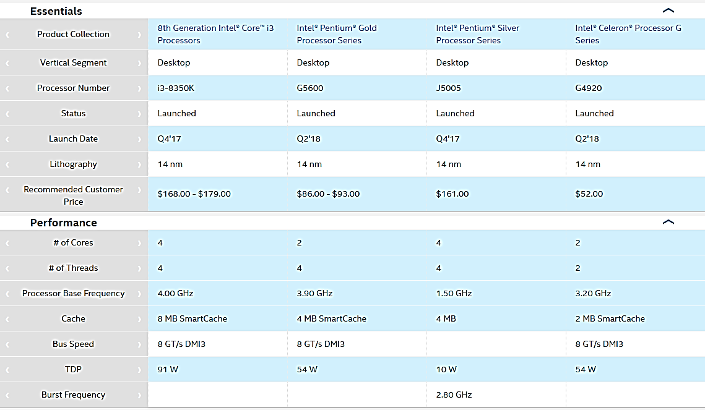
Compare Intel I3 , Pentium and Celeron (1/2)

Slide 49
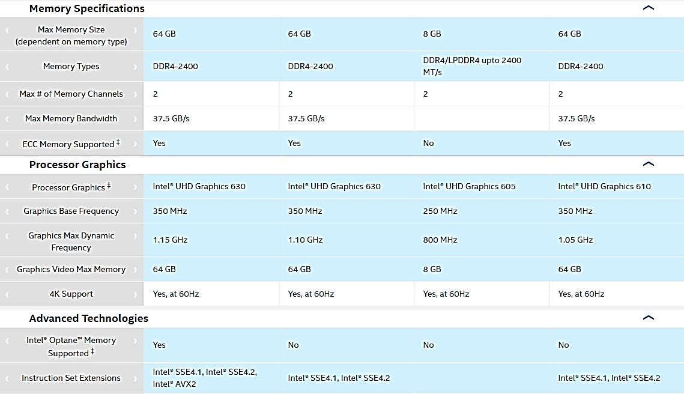
Compare Intel I3 , Pentium and Celeron (2/2)

Slide 50
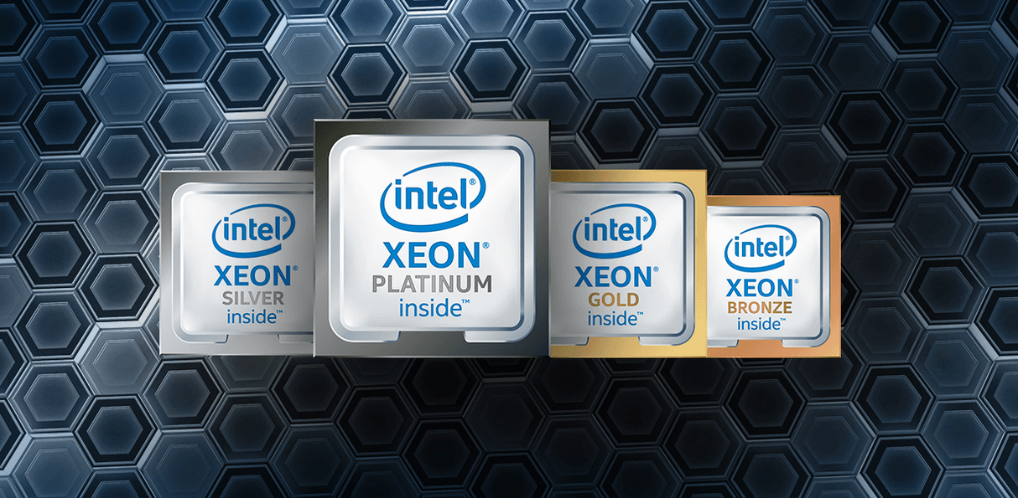
Intel处理器比较：
Intel® Xeon® Scalable Processors

Slide 51

Compare Intel Server Processors (1/3)
Notes:
The Intel QuickPath Interconnect (QPI) is a point-to-point processor interconnect developed by Intel which replaced the front-side bus (FSB) in Xeon, Itanium, and certain desktop platforms starting in 2008. It increased the scalability and bandwidth available.
QPI will be replaced by Intel UltraPath Interconnect (UPI) in future Skylake EX/EP Xeon processors based on LGA 3647 socket.

Slide 52

Compare Intel Server Processors (2/3)

Slide 53


Compare Intel Server Processors (3/3)

Slide 54



AMD 处理器
台式机
锐龙（Ryzen）
锐龙 Pro
锐龙 Threadripper（线程撕裂者）
笔记本电脑
锐龙（Ryzen）
锐龙 Pro
服务器
霄龙（Epyc）
皓龙（Opteron）
嵌入式解决方案
霄龙（Epyc）
锐龙（Ryzen）

Slide 55
AMD 处理器
锐龙 Ryzen
 | 是否需要独立显卡 | 核心数/线程数 | 最大 加速/基准 时钟频率 | 散热解决方案 | 默认TDP /TDP
锐龙7 2700X | 需要 | 8/16 | 4.3/3.7 GHz | “幽灵”棱镜(Wraith Prism)散热器(含RGB LED彩灯) | 105W
锐龙7 2700 | 需要 | 8/16 | 4.1/3.2 GHz | “幽灵”螺旋(Wraith Spire)散热器(含RGB LED彩灯) | 65W
锐龙5 2600X | 需要 | 6/12 | 4.2/3.6 GHz | “幽灵”螺旋 (Wraith Spire) | 95W
锐龙5 2600 | 需要 | 6/12 | 3.9/3.4 GHz | “幽灵” 潜行 (Wraith Stealth) | 65W

Slide 56
AMD 处理器
锐龙 Ryzen 7
 | Ryzen 7 1800X | Ryzen 7 2700 | Ryzen 7 2700X
Platform | Desktop | Desktop | Desktop
Launch Date | 3/2/2017 | 4/19/2018 | 4/19/2018
Total L1/L2/L3 Cache | 768KB/4MB/16MB | 768kB/4MB/16MB | 768kB/4MB/16MB
CMOS | 14nm | 12nm FinFET | 12nm FinFET
PCI-E version | PCIe 3.0 | PCIe 3.0 x16 | PCIe 3.0 x16
# of CPU cores | 8 | 8 | 8
# of threads | 16 | 16 | 16
Base clock speed | 3.6GHz | 3.2GHz | 3.7GHz
MAX turbo core speed | 4GHz | 4.1GHz | 4.3GHz
MAX temps | 95℃ | 95℃ | 85℃
TDP | 95W | 65W | 105W
MAX memory speed | 2667MHz | 2933MHz | 2933MHz
Memory interface | DDR4 | DDR4 | DDR4
Memory channels | 2 | 2 | 2
Price | from $219.99 plus shipping 京东￥2249 | from $269.99 plus shipping 京东￥2199 | from $299.99 plus shipping 京东￥2649

Slide 57
AMD 处理器
锐龙线程撕裂者(Ryzen Threadripper)
 | 核心 数量 | 线程 数量 | 最大加速 时钟频率 | 基准 时钟频率 | 散热 解决方案 | 默认TDP /TDP
2990WX | 32 | 64 | 4.2GHz | 3GHz | 不包含 | 250W
2970WX | 24 | 48 | 4.2GHz | 3GHz | 不包含 | 250W
2950X | 16 | 32 | 4.4GHz | 3.5GHz | 不包含 | 180W
2920X | 12 | 24 | 4.3GHz | 3.5GHz | 不包含 | 180W
1950X | 16 | 32 | 4GHz | 3.4GHz | 不包含 | 180W
1920X | 12 | 24 | 4GHz | 3.5GHz | 不包含 | 180W
1900X | 8 | 16 | 4GHz | 3.8GHz | 不包含 | 180W

Slide 58
AMD 处理器
锐龙线程撕裂者(Ryzen Threadripper)
 | 1950X | 2950X | 2990WX
平台 ; 是否锁频 | 台式机 ; 不锁频 | 台式机 ; 不锁频 | 台式机 ; 不锁频
发布日期 | 7/31/2017 | 8/31/2018 | 8/13/2018
Total L1/L2/L3 Cache | 1.5MB/8MB/32MB | 1.5MB/8MB/32MB | 3MB/16MB/64MB
CMOS ; 封装 | 14nm ; sTR4 | 12nm ; sTR4 | 12nm ; sTR4
PCI-E 版本 | PCIe 3.0 | PCIe 3.0 | PCIe 3.0
CPU核心数量 | 16 | 16 | 32
线程数量 | 32 | 32 | 64
基准时钟频率 | 3.4GHz | 3.5GHz | 3GHz
最大加速时钟频率 | 4GHz | 4.4GHz | 4.2GHz
最高温度 | 68℃ | 68℃ | 68℃
默认TDP/TDP | 180W | 180W | 250W
最高内存速度 | 2667MHz | 2933MHz | 2933MHz
内存类型 | DDR4 | DDR4 | DDR4
内存通道 | 4 | 4 | 4
售价 (不包含散热解决方案) | ￥8099.00 |  | $1799.00 ￥13999.00
Notes:
32核64线程 AMD二代线程撕裂者即将推出
2018年07月30日 cnbeta
据外媒报道，上周AMD在意大利Maranello举办了一场关于ThreadRipper 2（第二代线程撕裂者，12nm Zen+架构）处理器的沟通活动，但内容对外保密，不出意外的话，应该涉及这款处理器的具体规格、价格等信息。可能是拿到了一些资料，加拿大零售商突然放出Ryzen Threadripper 2990WX处理器的预订页面，标记为32核64线程，也就是旗舰款式，价格2399加元（约合12518元）。
当然，这不是渠道第一次偷跑，一个月前欧洲Cybersport也放出了1509欧元（约合11977元）的2990X，价格倒是比较吻合。只是考虑到和Core i9竞争以及AMD的定价策略，国内可能不会超过1万元。
关于这颗CPU列出的其它信息还有，80MB缓存、250W热设计功耗，频率不详（Cybersport给出的是默频3.4GHz、加速4.0GHz）。

Slide 59

AMD 处理器
霄龙 Epyc

Slide 60
1.2 微处理器概述
二、其他架构的微处理器
IBM
Sun/Oracle
AMD
Tilera：TILE-Gx8072
72核
用Tilera的iMesh片上网络互连

Slide 61
1.2 微处理器概述
三、Intel微处理器结构的发展
Pentium：P5 架构
Pentium II：P6 架构 二级缓存从主板移植到了CPU内部
Pentium 4：NetBurst 架构
延长CPU超流水线的级数
为发挥其性能，需要更高的主频及强大的缓存结构

Slide 62
1.2 微处理器概述
三、Intel微处理器结构的发展
Core 微架构：
为提高2个核心的内部数据交换效率，采用共享式二级缓存。
内核采用较短的14级流水线，每核内建32KB一级指令缓存与32KB一级数据缓存，2个核心之间可以直接传输数据。
每核内建4组指令译码单元，支持微指令融合与宏指令融合技术，每时钟周期最多可以译码5条x86指令。
改进的分支预测功能。
每核内建5个执行单元子系统。
电源管理，硬件虚拟化，内建数字温度传感器。

Slide 63
1.2 微处理器概述
三、Intel微处理器结构的发展
第一代 Core i 处理器 —— Nehalem 微架构：
集成存储控制器
取代北桥芯片，PCH
第二代 Core i 处理器 —— Sandy Bridge 微架构：
CPU＋GPU 的整合模式
GPU可以直接使用CPU的三级缓存及存储器控制器

Slide 64
1.2 微处理器概述
四、计算机的发展方向
高速度、功能强的超级计算机 军事、尖端科学
价格适中的高性能计算机
服务器
工作站
价格低廉的微型机：个人计算机（PC）
嵌入式计算机 开拓应用领域、占领更大市场

Slide 65
1.2 微处理器概述
四、计算机的发展方向
超级计算机的应用领域：
天气预报
药品研制
石油勘探
核爆炸模拟
空气动力学、航空航天
图形、图像处理
AI
……

Slide 66

NVIDIA Tesla个人超级计算机
工作站的价格，超级计算机的性能。
每一台Tesla超级计算机都拥有4颗用于通用计算的GPU，每颗GPU内部拥有240个核心，四颗GPU的核心总数达到了960个。

Slide 67



NVIDIA Tesla个人超级计算机

Slide 68

英特尔® 至强融核™ 协处理器
22nm 3D晶体管工艺。
外形采用标准规格的PCI-E x16扩展卡。
7100系列：
61个核心
244 个线程
1.25GHz主频
1.875MB一级指令/数据缓存（每核心32KB）
30.5MB二级缓存（每核心512KB ）
8GB 5.5GHz GDDR5显存（十六通道、512-bit位宽）
1.22TFlops双精度浮点运算性能
设计功耗300W
建议的客户价格：$4129.00
支持Red Hat Enterprise Linux 6.x、SUSE Linux 12+操作系统，以及大量软件厂商的标准工具、多种编程模型。

Slide 69

英特尔® 至强融核™ 协处理器

Slide 70

英特尔® 至强融核™ 协处理器

Slide 71


天河-2超级计算机
32000 颗基于 Ivy Bridge 微架构的12核 Intel 至强处理器 E5-2600 v2
48000 颗 Intel 至强融核协处理器
峰值性能可达每秒 54.9PFlops

Slide 72
微机原理及接口技术
第1章 序论：微型计算机概述
1.3 微型计算机概述

Slide 73

1.3 微型计算机概述
硬件系统、软件系统

Slide 74
1.3 微型计算机概述
硬件系统、软件系统
硬件
微型计算机（主机）： CPU 、系统总线、内存、接口
外围设备：
外部设备 输入设备、输出设备、辅助存储器
辅助设备：电源电路、时钟电路
软件
系统软件：
对各部分硬件管理、协调：OS
为其他程序的开发、调试、运行提供环境
应用软件（用户软件）

Slide 75
1.3 微型计算机概述
一、PC的发展
1981年，第一款商用PC —— IBM PC

Slide 76

IBM PC/XT
Type Personal computer
Release date March 8, 1983
Discontinued April 1987
Operating system IBM BASIC / PC DOS
CPU Intel 8088 @ 4.77 MHz
Memory 128～640 kB

Slide 77

IBM PC/XT Motherboard (1981) , It had 16KB～64 KB RAM
8288
8284
8255
8237
8088
8253
8259
ROM:
8KB x 5
DRAM: 16K x 1bit x 8 x 4
8-bit ISA bus slots

Slide 78

IBM PC/AT（5170）
1984～1987，$6000
Specifications:
Processor | Intel 80286
Speed | 6 MHz at introduction, later 8 MHz
RAM | 256K-16MB
ROM | 64K
Storage | 5.25" HD floppy drive (1.2 MB), Internal hard drive (20 MB+)
Expansion | 8 expansion slots
Bus | IBM 16 bit slots, 2 ISA slots
Video | Typically EGA - 640x350x64 colors max.
I/O | Parallel, Serial
OS Options | MS-DOS, CP/M-86, Early versions of Windows, other environments (UCSD-P, for example)

Slide 79


Slide 80


Slide 81

486主板（1995年）

Slide 82


Slide 83



Slide 84


华硕 RAMPAGE II EXTREME 主板
Intel Core i7处理器：
四核；
内置内存控制器；
支持DDR3内存；
支持同步多线程(SMT)技术。

Slide 85


Slide 86

华硕 Z8NR-D12 服务器主板：
支持两颗四核 Intel 至强 5500 系列处理器，基于 Intel 5500 芯片组。

Slide 87


Slide 88


Slide 89


Slide 90
IBM PC/XT Motherboard (1981) , It had 16KB～64 KB RAM
8288
8284
8255
8237
8088
8253
8259
ROM:
8KB x 5
DRAM: 16K x 1bit x 8 x 4
8-bit ISA bus slots

Slide 91


Slide 92
主板上的主要芯片部件：
芯片功能 | PC/XT版 | AT版
处理器 | 8088 | 80286
数学协处理器 | 8087 | 80287
时钟发生器 | 8284 | 82284
总线控制器 | 8288 | 82288
系统定时器 | 8253 | 8254
低顺序中断控制器 | 8259 | 8259
高顺序中断控制器 | － | 8259
低顺序DMA控制器 | 8237 | 8237
高顺序DMA控制器 | － | 8237
CMOS RAM/实时时钟 | － | MC146818
键盘控制器 | 8255 | 8042

Slide 93
1.3 微型计算机概述
二、PC的基本组成
外设
内存：也称主存，CPU可直接访问的存储器。
总
线
形
成
电
路
内存
内存
接口
8086
或
8088
CPU
系 统 总 线
接口
接口
接口
外设
外设
外设
微型计算机的硬件系统

Slide 94
1.3 微型计算机概述
二、PC的基本组成

Slide 95
1.3 微型计算机概述
二、PC的基本组成
主机
CPU
存储器控制器
（桥）
主存
系 统 总 线
I/O接口
I/O接口
……
I/O接口
外存
外设1
……
外设n
图1.3 微型计算机的硬件系统

Slide 96
1.3 微型计算机概述
微型计算机的工作过程
计算机的工作过程，就是执行程序的过程
程序存储
程序控制
取指令 → 分析指令（译码）→ 执行指令
冯·诺依曼概念

Slide 97

1.3 微型计算机概述
微型计算机的工作过程
【例】Y=10+20，结果送266单元
MOV AL,10
ADD AL,20
MOV [266],AL
HLT

Slide 98
1.3 微型计算机概述
地址 数据
0100：
0101：
0102：
0103：
0104：
0105：
0106：
0107：
0108：
0109：
010A：
0000 1010
1011 0000
0001 0100
0000 0100
0000 0001
0000 1010
1010 0010
1111 0100
0000 0000
0000 0000
0000 0000
微型计算机的工作过程
【例】Y=10+20，结果送266单元
MOV AL,10
ADD AL,20
MOV [266],AL
HLT
B00A
0414
A20A01
F4
内
存
0001 1110

Slide 99


Slide 100

Intel 旗舰 CPU 酷睿 i9-7980XE

